Slide 1

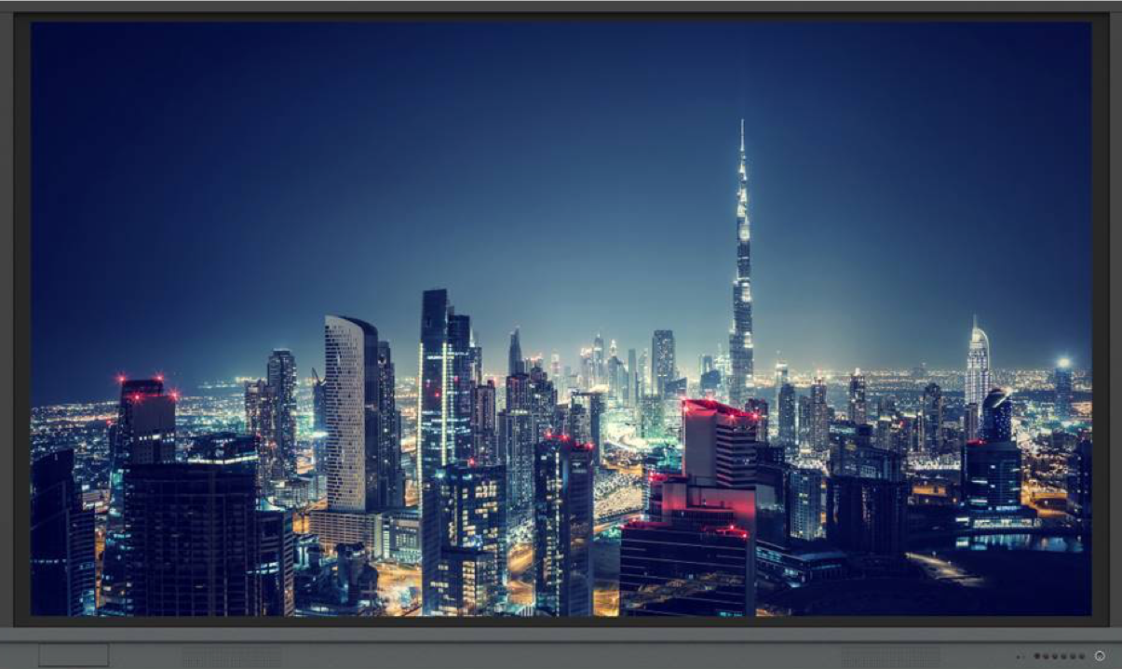
JECTOR FM – S 系列
大尺寸智慧觸控顯示器
捷達數位系統股份有限公司
智慧溝通 隨觸可及

Slide 2


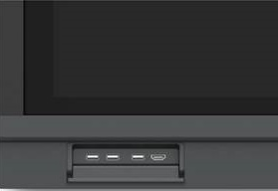

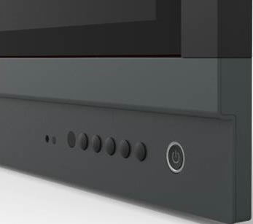

產品外型全新設計
多元前置輸出端子
全貼合顯示設計，最佳的無視角體驗
4K HDMI 輸入
USB 觸控
USB 輸入
麥克風端子
快速熱鍵
音量控制
設定選單
快速童鎖
安卓控制

Slide 3
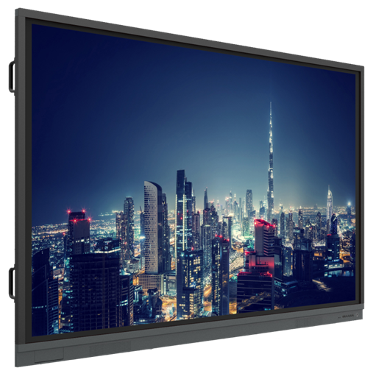

系列機種 FM – S65, S75, S86, SG86
窄邊框、面板設計更貼合
筆觸更精緻、細膩
全新設計-優化的安卓系統介面
V Call呼叫小花-隨傳工具列
客製化個人設定-加強品牌形象

Slide 4


筆觸更細緻、細膩
更精準的觸控體驗
筆跡寬度辨識感應，使用不同粗細的觸控筆會有不同的筆畫效果，五指感應即為橡皮擦功能
Windows系統下支援最大20點觸控
3mm

Slide 5
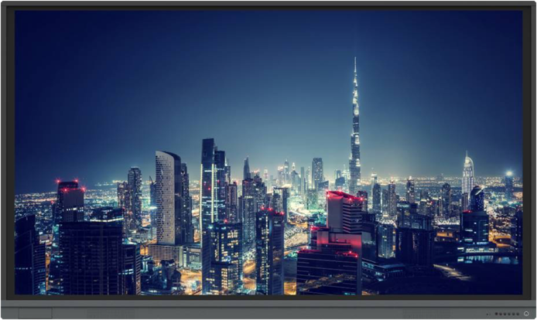


全新設計 – 優化的安卓介面
更簡易順暢
Home 主畫面優化
V Call呼叫小花-隨傳工具列
設定喜好輸入源
更多功能
快速白板
實用小工具
螢幕共享
直覺性操作
全新檔案瀏覽器
操作指示
浮動小鍵盤
直覺化色彩圖示
可視化設計
更簡易連結
HDMI x 3
DisplayPort x 1
隨插隨用
雲端空間連結

Slide 6


更直覺的主畫面呈現
雙指精靈 – 隨傳工具列
項目內容顯示
時間日期
主選單
系統指示

Slide 7

V Call 呼叫小花 - 隨傳工具列
任何介面 兩指喚出
在任何畫面上只需兩指輕放於螢幕即可呼叫工具列，並可任意移動與喚出，讓操作上更彈性靈活

Slide 8


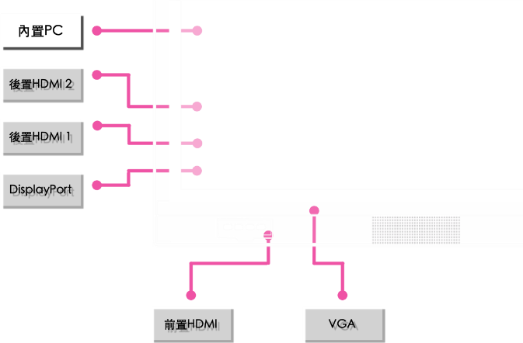

設定常用訊號
常用訊號快捷鍵，連結工具列與主選單．
預覽
訊號源預覽
連結訊號一目了然

Slide 9





簡單直覺的內建黑板
書寫精細、多人書寫不干擾，使用五指直接轉為橡皮擦
依照筆尖粗細不同自動變換
優化功能
- ３mm筆跡更細膩
- 更多筆畫顏色與粗細的選擇
- 設定多頁面並預覽
- 網路與隨身碟快速分享

Slide 10

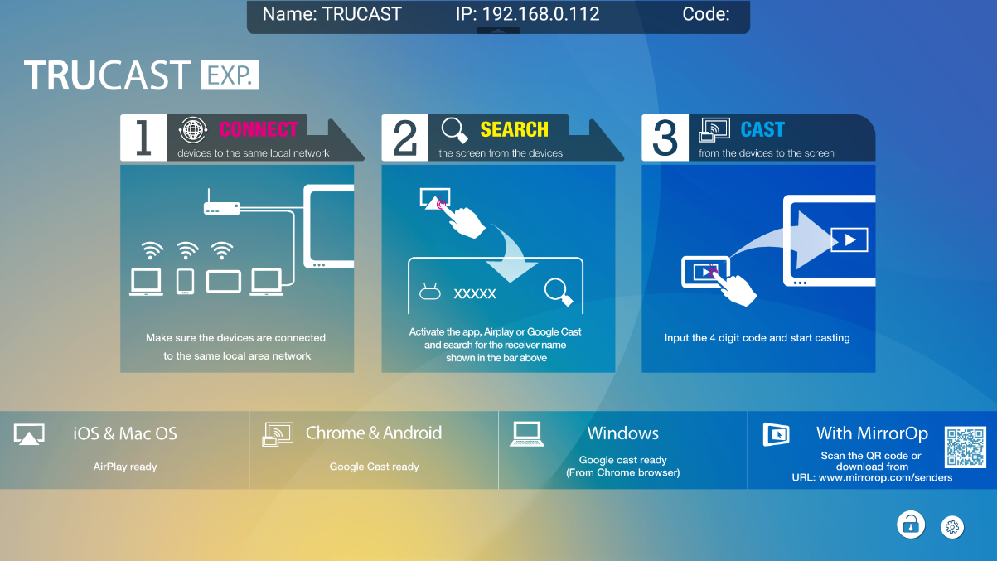


無線鏡像投影
四分割投影
支援Windows/ iOS / MacOS
Android / Chrome無線投影
投影中支援畫筆註記模式
App支援四分割投影，滿足教學與商用需求

Slide 11

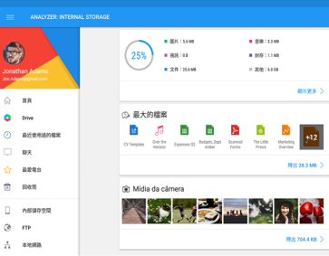
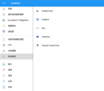
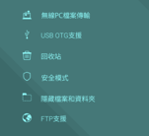

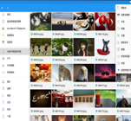
01
完善的檔案管理
02
03
雲端空間支援
檔案分類管理

Slide 12

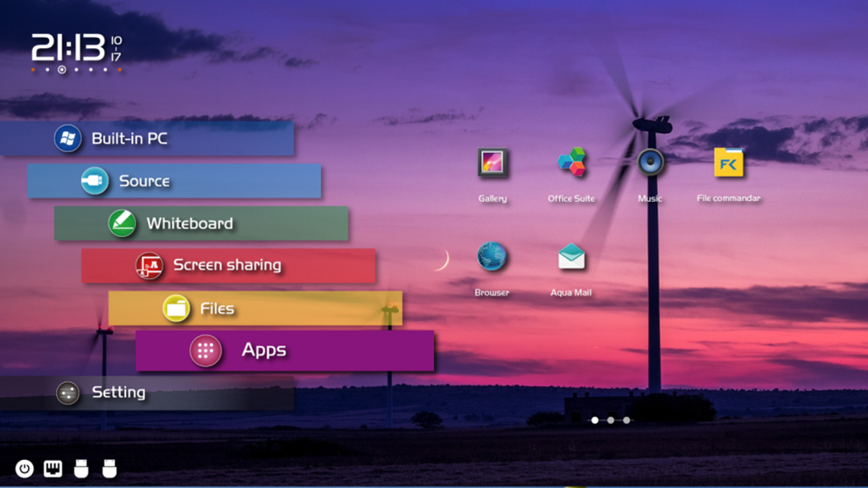
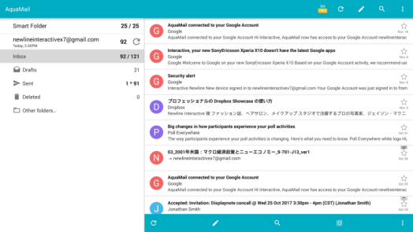
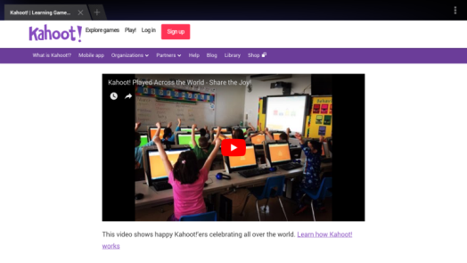
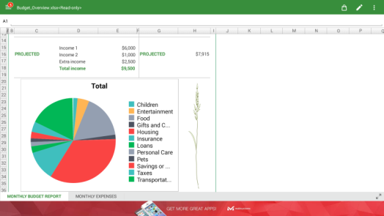
內建apps
電子郵件Aqua Mail
瀏覽器 Browser
文書處理Office Suite
12

Slide 13
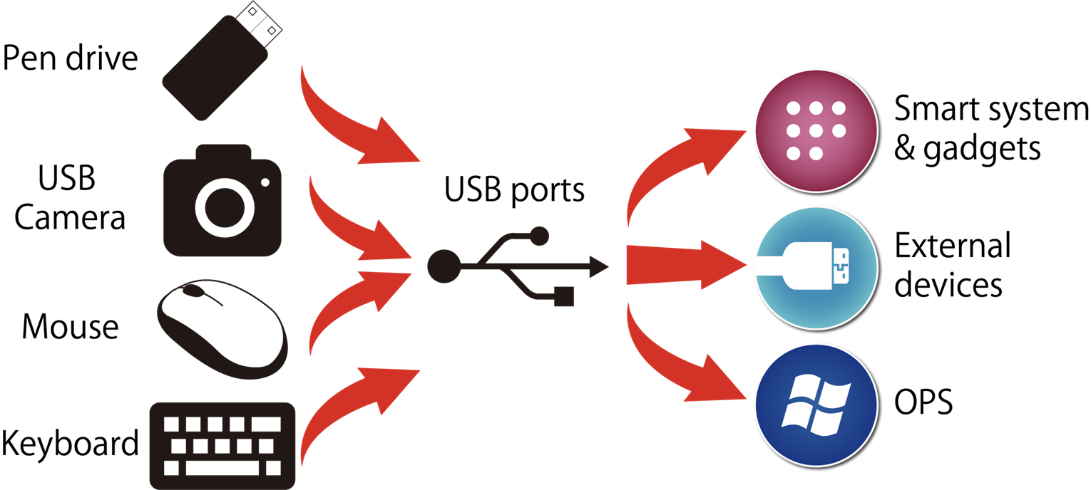
USB介面共享
“
讓USB裝置不再換來換去
將USB裝置（如鍵盤滑鼠、隨身碟、網路印表機）接上顯示器後，可直接於顯示器Android系統與外接電腦同時共用，無須切換連接埠
安卓系統
應用程式
外接電腦裝置
內置電腦

Slide 14
















視訊遠端共享
“
支援USB視訊攝影機
透過顯示器搭配視訊攝影機，在Android或Windows電腦端進行視訊遠距互動教學

Slide 15
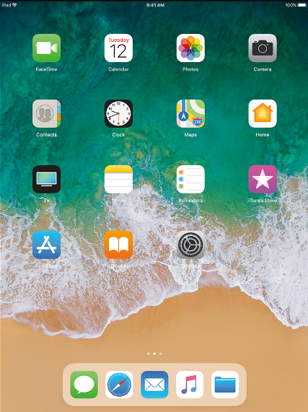

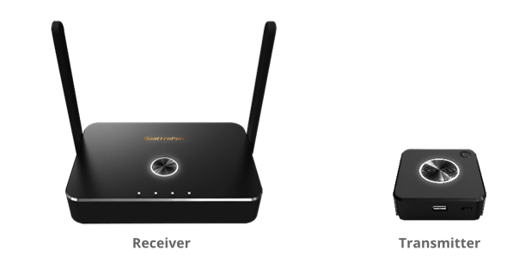


一按即投的畫面無線分享
“
免app直接無線投影的最佳解決方案
高速Wi-Fi 5G傳輸技術，支持4K影像投影，並支持PC與行動裝置使用

Slide 16
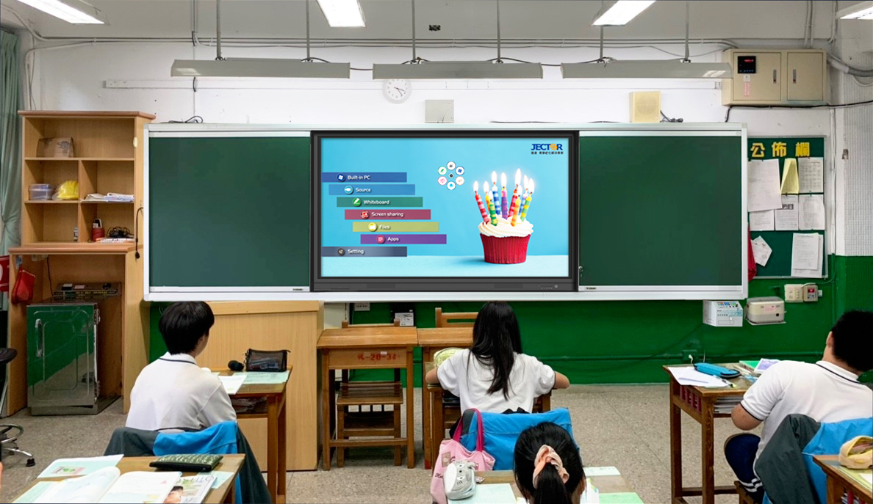
智慧護眼模式 – 保護同學，也保護老師眼睛
護眼書寫模式
只有在書寫時會將螢幕亮度降低，避免強光持續接觸視線
護眼光控
自動感應環境光線改變螢幕亮度
藍光過濾器
保護視力緩解眼部疲勞

Slide 17


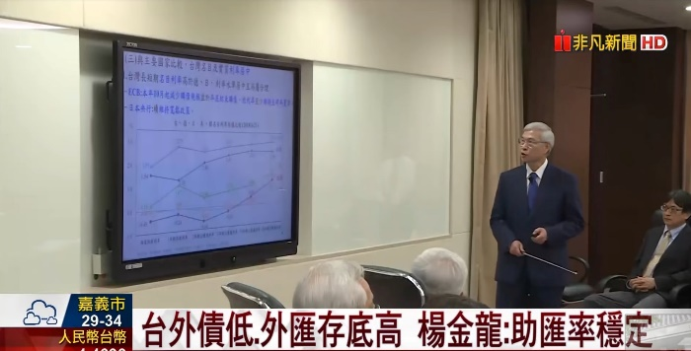
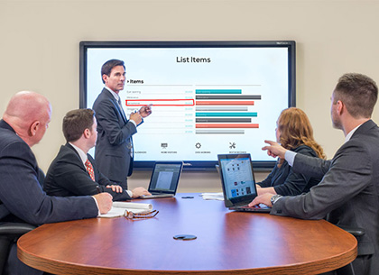
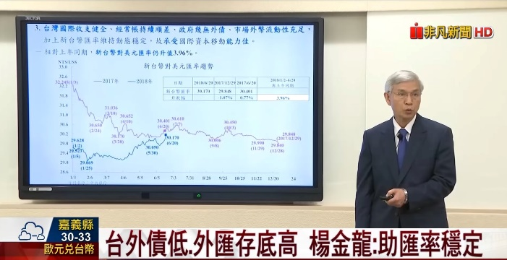
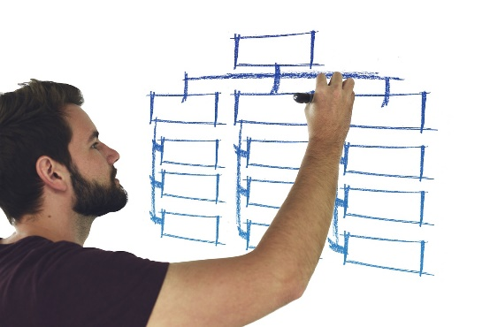
市場應用領域
金融理財
高科技領域
銀行、保險、信託、證券、傳銷、期貨…
電腦、汽車、製藥、汽車(製造與買賣)、電子研發、資訊…
內部外部溝通合作協調
直覺式小工具
客製化主畫面
資料分析展示
報表呈現
簡報會議與教育訓練
檔案快速存取
無線投影鏡像
雲端空間連結

Slide 18





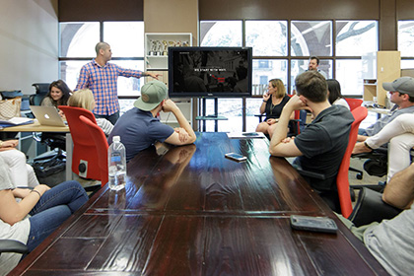

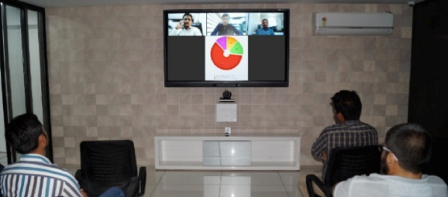
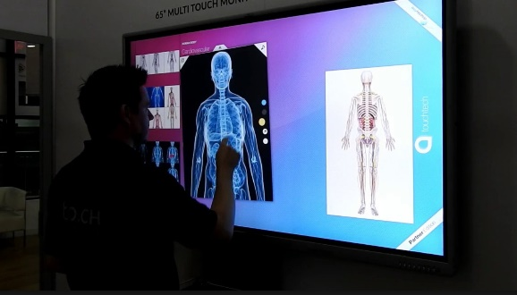
市場應用領域
傑出社團(法人機構)
高所得者
學會基金會（醫學、文教）、各類協會
律師、醫師、建築、設計、會計…
理念分享與資訊傳播
遠距視訊會議
免電腦播放多媒體
快速截圖立即分享
研討會議、案件討論
四分割無線投影
實物投影畫面分享
小組腦力激盪
報告研究討論

Slide 19




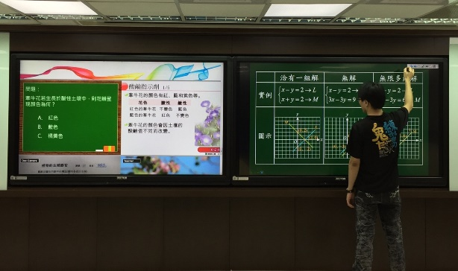

市場應用領域
學校
學術機構、政府機關
中學、小學、專校、大學等…
研究院、公家或民營訓練中心、企管顧問教育訓練…
課堂教學與多媒體互動
多人互動書寫
平板無線投影
遠距課堂互動
智慧教室應用
教育訓練與專題研討
四分割無線投影
實物投影畫面分享
小組腦力激盪
報告研究討論

Slide 20
上市時間：3月
Thank you
JECTOR FM – S 系列
大尺寸智慧觸控顯示器

